Slide 1




Ohjauksen palvelupolku
5.5.2022

Slide 2
Pienryhmä
Harri Pölönen, Riveria
Noora Askinen, OSAO
Maarit Kopakka, OSAO
Jussi Mutanen, Riveria
Klaus Hoffström, WinNova
Tiina Räsänen, Omnia
Kari Ranta, Savon ammattiopisto
Johanna Oljemark, Careeria
Sari Aarnio, Keuda
Maarit Nikmo, WinNova
Ulla Mellin, Spesia
Tiia Hämäläinen, Spesia

Slide 3
OIKEA-AIKAISTA JA SAAVUTETTAVAA OHJAUSTA OPINTOJEN ERI VAIHEISSA
Opiskelijan opintojen polulla oppimisen ja opiskelijan hyvinvoinnin edistämiseksi oppilaitoksissa on paljon oppilaitoskohtaisia työntekijöitä. He kaikki ohjaavat ja tukevat opiskelijaa tarjoamalla oman ammattialansa palveluita.
Palvelupolku malli kuvaa ammatillisten oppilaitosten sisäisiä toimintoja erilaisten palvelujen näkökulmasta. Kuvaukseen on valittu sellaisia toimijoita, joita laki ja asetukset määrittävät kuuluvaksi kaikille oppilaitoksille.

Slide 4
OMA OPETTAJA
Oppilaitoksissa käytetään erilaisia nimityksiä ohjauksen toimijoista, esim. vastuuopettaja, ryhmänohjaaja, tutoropettaja, omaopettaja, oma opettaja. Tässä OLO hankkeen tuottamassa kuvauksessa on valittu yksi termi kuvaamaan aina yhtä ohjauksen toimijaa
Palvelupolku tuotetaan hankkeessa myös muokattavana versiona.
Oppilaitokset voivat muokata palvelupolun kaikkia tekstejä sekä ihmisten ja kylttien paikkoja.

Slide 5
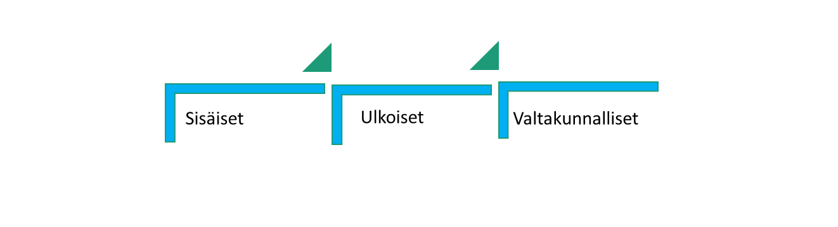
Ryhmän työskentely
Tutustuttu ja tutkittu erilaisia malleja
Palvelupolkujen visualisointi ja ohjauksen palvelukartat
Koko idean hioutuminen
Sisällön rakentaminen: tekstit, visuaalisuus…
Opintopolku hakijan – opiskelijan lähtökohdasta
(hakeutumisesta jälkiohjaukseen)
Ideointi
Ohjaustyötä tekevälle
Infograafinen malli
Kirkastettu tavoitetta
Muiden pienryhmien työskentelyn ja tuotoksien seuraaminen

Slide 6
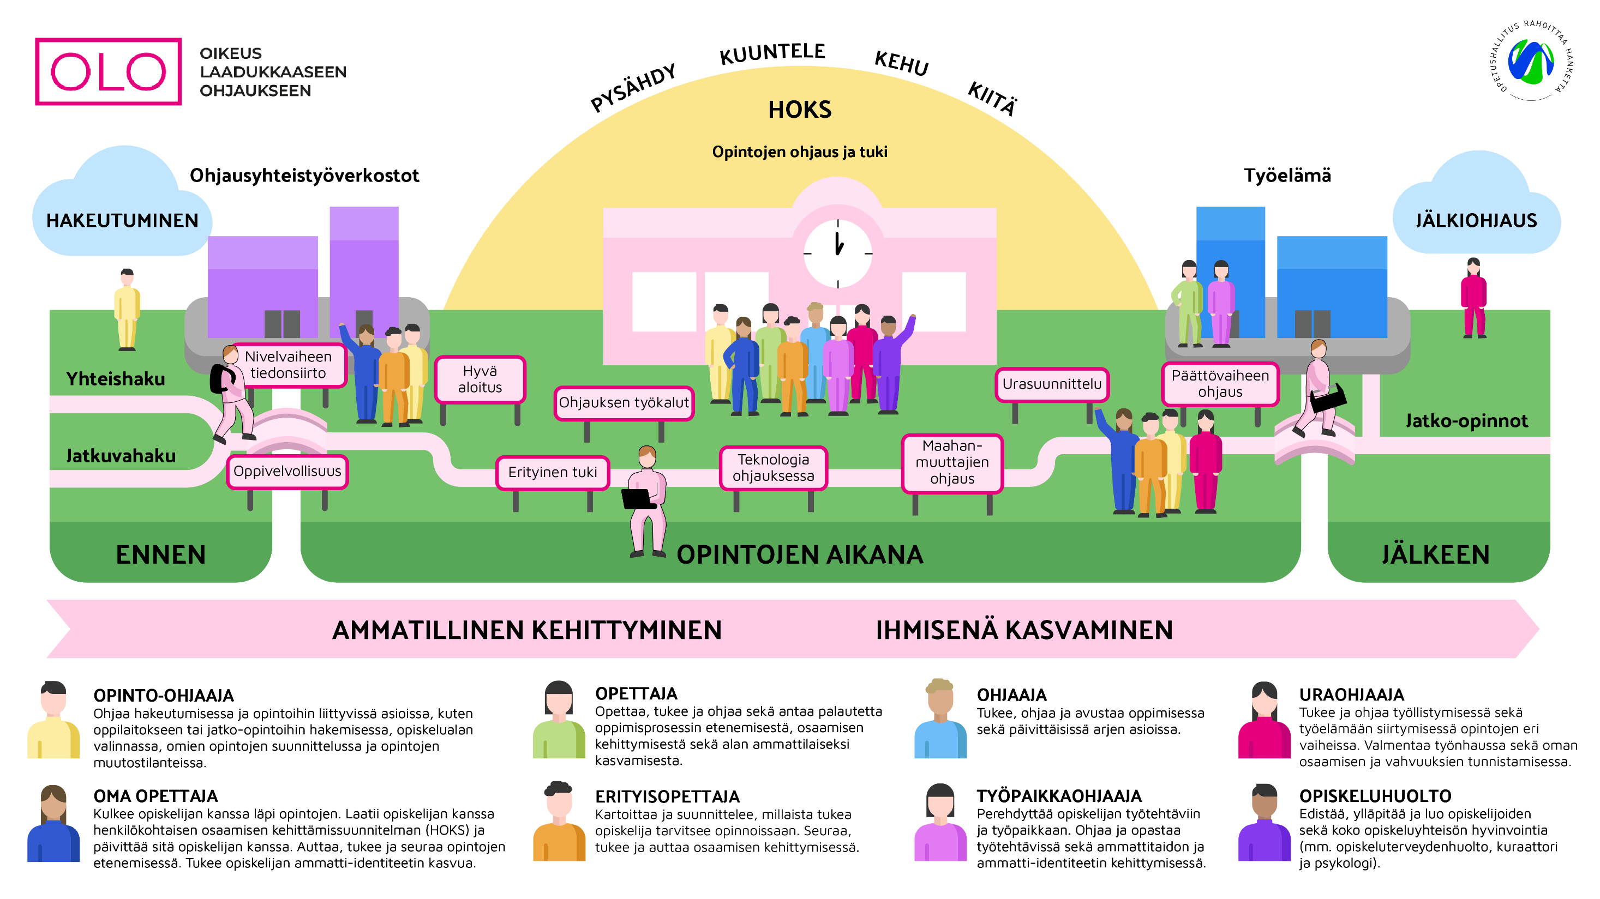
Ohjauksen palvelupolku

Slide 7








KIITOS

